Slide 1
凿壁借光

Slide 2
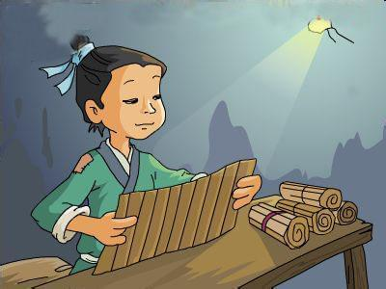

Slide 3
